Slide 1
PCB 불량 탐지 AI 시스템
Vision AI 기반 이상 탐지 · 컨베이어 벨트 MCU 자동 검사 시스템
팀명
보드가드 BoardGuard
팀장 팀원
박수민 김태환 · 곽혜민 · 이양배

Slide 2
목차
01
프로젝트 개요
개발 배경, 문제 정의, 개발 목표
02
시스템 설계 및 개발환경
HW · SW 구성과 전체 시스템 아키텍처
03
핵심 기술 및 구현
PatchCore 이상탐지, 결함 위치·유형 분석, 벨트 대응 기술
04
구현 결과 및 검증
전체 Flow, 구현 시험, 트러블슈팅 및 해결
05
업무분장
팀원별 역할과 기여
향후 연구 과제
06
시스템 고도화 방향과 후속 개발 주제
프로젝트 수행 후기
07
어려웠던 점과 극복 과정, 팀의 소회

Slide 3
01
프로젝트 개요
문제 정의부터 이상탐지 접근까지, 프로젝트의 출발점

Slide 4
01 프로젝트 개요
주제 및 결과 요약
PCB 불량 탐지 AI 시스템 — 프로젝트 한눈에 보기
주제
핵심 기술
핵심 성과
결과
Vision AI 기반
PCB 불량 탐지 및
컨베이어 벨트 자동
선별 시스템
PatchCore
비지도 이상탐지 +
임베딩 기반 결함 유형 분류
AUROC 1.0 · F1 1.0
(벨트 환경 모델 기준)
박스 기구물 검증 →
벨트 실환경 자동 검사 완성
정상 패턴만으로 학습하는 이상탐지 방식으로 불량 데이터 부족 문제를 해결하고, 실제 컨베이어 환경에서 결함 위치·유형까지 자동 판별하는 시스템 구현

Slide 5
01 프로젝트 개요
PCB 불량 주제 선정이유
육안으로 판별하기 어려운 결함 다수
1
2
3
솔더링 불량
부품 배치 오류
크랙 · 미세 균열
납땜 접합부의 미세한 크랙이나 냉납은
육안 검사에서 놓치기 쉬운 대표적 결함
저항·IC 등 소자의 미세한 위치 이탈,
방향 오류는 초기 육안 판별이 어려움
기판 표면의 미세 균열은 확산되며
장기적으로 오동작을 유발

Slide 6
01 프로젝트 개요
기존 방식의 한계와 이상탐지 접근
육안 검사·규칙 기반 AOI·지도학습 모델의 공통적인 구조적 한계
육안 검사
Rule-based AOI
일반 지도학습 모델
작업자 피로도에 따라 판정 일관성이
떨어지고, 장시간 반복 시 신뢰도 저하
사전에 정의한 규칙 밖의 신규·변형
결함 유형에는 취약하게 대응
정상 대비 불량 샘플이 극소수라
학습 데이터 확보가 현실적으로 어려움
충분함
희소함
정상 PCB 이미지
불량 PCB 이미지
동일 조건에서 대량 촬영이 가능해
수백 장 단위로 쉽게 확보
유형이 다양하고 표본이 적어
지도학습용 데이터 확보가 비현실적
결론 정상 패턴만 학습하여 벗어난 것을 탐지하는 One-Class / 비지도 이상탐지 방식
※ AOI: 카메라로 제품을 자동 촬영·검사하는 광학 검사 장비 · One-Class: 정상 데이터만 학습해 이상 여부를 판별하는 학습 방식

Slide 7
01 프로젝트 개요
개발 목표
위 배경을 바탕으로 세운 두 가지 목표와 최종 완성 시스템
GOAL 1
GOAL 2
Vision AI 기반
불량 판별 시스템
AI–MCU 연동
자동 제어 시스템
PCB 이미지에서 불량 여부를 판별하고,
불량이 있는 경우 그 위치를 특정하며,
불량 원인까지 파악하는 시스템
이상탐지 추론 결과와 MCU 기반
컨베이어 시스템을 연동하여, 정상/비정상
자동 선별 및 원인 분석까지 수행
달성 목표
달성 목표
박스 검증 → 벨트 실환경까지 구현
LED · 모터 제어까지 컨베이어 벨트 연동

Slide 8
02
시스템 설계 및 개발환경
HW · SW 구성부터 전체 파이프라인까지, 시스템 설계

Slide 9
02 시스템 설계 및 개발환경
개발 환경 — HW 구성
촬영, 판정, 자동 제어 통합 시스템
1
NVIDIA Jetson
2
IP 카메라
3
검사 대상 PCB
카메라 프레임 캡처 및
TensorRT 실시간 추론
네트워크 스트림 기반
실시간 PCB 영상 획득
HC-SR04
초음파 센서 모듈
4
MCU (M4 보드)
5
Actuator
6
상태 표시 LED
GPIO 인터럽트 기반
Active Object 방식
스텝 모터로 이송,
서보 모터로 불량 배출
정상(녹색) · 비정상(빨간색)
판정 상태 실시간 표시
촬영 기구물: 초기 폼보드 박스 => 최종 컨베이어 벨트 구조로 전환
※ Active Object: 요청을 큐에 쌓아 하나씩 순차 처리하는 비동기 실행 방식

Slide 10
02 시스템 설계 및 개발환경
개발 환경 — SW 구성
AI 추론, 판정 로직, 제어, 기록을 구현한 전 영역 소프트웨어
Python · OpenCV
PatchCore
ONNX → TensorRT
resnet18 / wide_resnet50_2
카메라 캡처, 스레드 분리 처리
비지도 이상탐지 모델 학습
Jetson 실시간 추론 엔진 변환
이상탐지 backbone 비교 검증
resnet18 + 1-NN 임베딩
SQLite + Web UI
GPIO 제어
Event Queue FSM
결함 유형 분류 (12종)
검사 이력 저장 및 실시간 대시보드
Jetson ↔ M4 MCU 신호 통신
이벤트 기반 컨베이어 제어 로직
PatchCore(anomalib) 기반 이상탐지, 임베딩 결함 분류, MCU 제어 로직 구현
※ backbone: 이미지 특징을 추출하는 신경망 구조 · 1-NN: 가장 가까운 데이터를 찾아 분류

Slide 11
02 시스템 설계 및 개발환경
시스템 아키텍처
카메라 · AI 추론 · 판정 · MCU 제어 · UI 기록 파이프라인
1
2
3
4
5
카메라 · Jetson
PatchCore
이상탐지 (AI)
결함 위치 · 유형
판정
MCU (M4) 제어
기록
실시간 프레임 캡처
(스레드 분리)
anomaly score /
결함 위치 산출
좌표 영역 매핑,
12종 유형 분류
LED · 스텝모터 ·
서보모터 구동
SQLite 저장,
실시간 대시보드
※ anomaly score: 정상 패턴과 다른 정도를 수치로 나타낸 이상 점수

Slide 12
03
핵심 기술 및 구현
PatchCore 이상탐지 및 결함 위치·유형 분석, 벨트 대응 기술

Slide 13
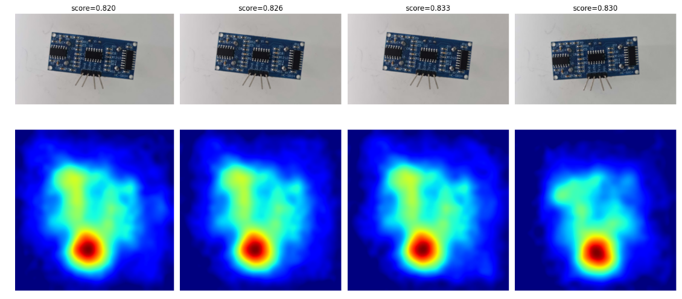
03 핵심 기술 및 구현
핵심 모델: PatchCore 이상탐지
정상 이미지만으로 학습하는 비지도 이상탐지 알고리즘
비지도 학습
정상 데이터의 특징(feature)만으로 Memory Bank를 구성
Coreset Sampling
핵심 정상 패치만 선별 저장하여 연산량과 속도를 최적화
Backbone
resnet18 / wide_resnet50_2 비교 검증, 대상 특성에 맞게 선택 적용
Anomaly Map
정상 패턴과의 거리로 픽셀 단위 이상 점수 및 결함 위치 시각화
PatchCore Anomaly Heatmap 예시
resnet18 / wide_resnet50_2
0.15 ~ 0.2
0.4 ~ 0.5
Backbone
Coreset Sampling Ratio
PASS/FAIL Threshold
※ Coreset Sampling: 대표성이 큰 데이터만 선별해 저장하는 압축 기법 / Memory Bank: 정상 특징을 모아둔 참조 데이터 저장소

Slide 14
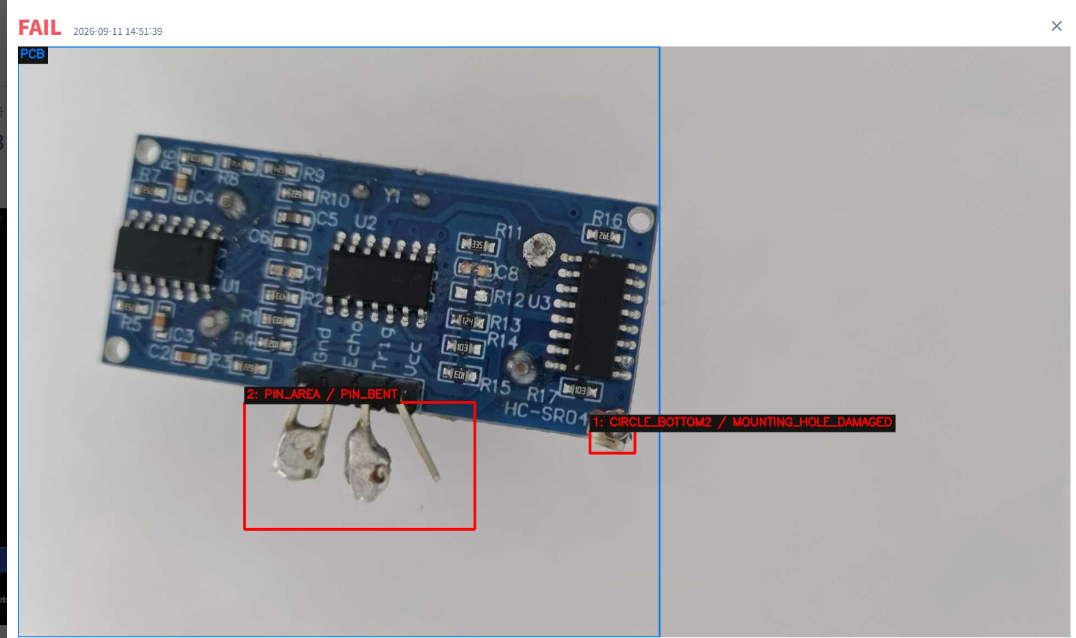
03 핵심 기술 및 구현
결함 위치 매핑
PCB 좌표 영역을 미리 정의하고 결함 위치와 겹치는 영역을 계산해 이름으로 출력하는 방식
1
1. 좌표 영역 정의
정상 PCB 사진 1장을 기준으로 IC 칩, 핀 영역,
납땜 패드 등 좌표 영역을 JSON으로 정의
2
2. 결함 박스 겹침 계산
PatchCore가 산출한 결함 위치(defect box)가
어느 정의 영역과 겹치는지 계산
3
3. 영역명으로 출력
겹치는 영역 이름을 PIN_AREA, RESISTOR_AREA1
처럼 실시간 판정 결과에 함께 표시
실제 판정 화면 — 결함 위치 · 영역 라벨 표시
PIN_AREA / PIN_BENT 처럼 ‘영역 + 결함 유형’을 함께 출력해 문제 위치를 한눈에 확인 가능
※ JSON: 데이터를 저장·교환할 때 쓰는 텍스트 기반 데이터 형식 · defect box: AI가 결함으로 판단해 표시한 사각 영역

Slide 15
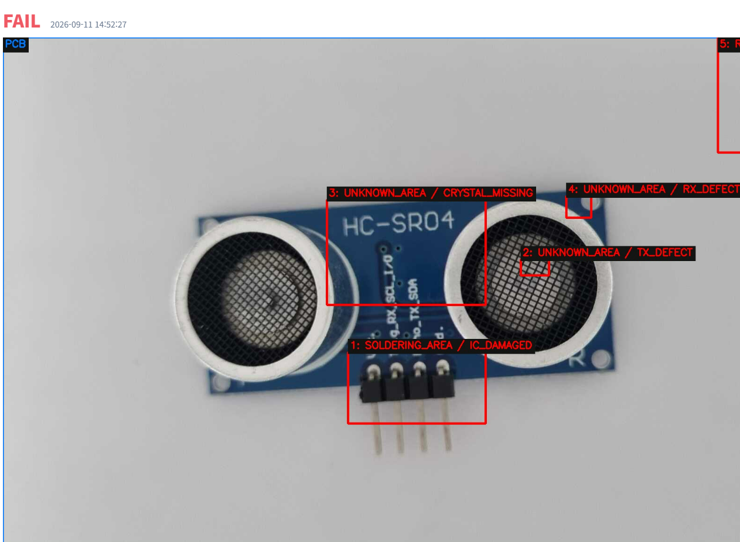
03 핵심 기술 및 구현
결함 유형 분류
지도학습(YOLO) 대신 임베딩 기반 방식으로 전환한 결함 유형 세분화 판정
resnet18 + 1-NN 임베딩
PCB 클래스별 표본 이미지 대량 확보의 어려움을 고려해 YOLO 지도학습 대신 임베딩 유사도 기반 1-NN 분류 방식으로 전환 — 총 12종 결함 유형 세분화 판정
PIN_BENT
PIN_MISSING
SOLDER_DEFECT
SCRATCH
IC_MISSING
IC_DAMAGED
TX_DEFECT
RX_DEFECT
CRYSTAL_MISSING
CRYSTAL_DAMAGED
RC_MISSING
MOUNTING_HOLE_DAMAGED
한 화면에서 여러 결함 유형을 동시 검출한 예시
총 12종 결함 유형 분류

Slide 16
03 핵심 기술 및 구현
벨트 환경 대응 판정 · 제어 로직
박스 기구물과 다른 컨베이어 벨트 환경에 맞춰 새로 설계한 판정 로직
1
2
3
배경 기준 PCB 존재 검출
(단일 기준 이미지)
다중 프레임 투표 기반 판정 상태머신
(MISSING → INSPECTING → 결과 고정)
MCU 이벤트 큐 기반 상태머신
빈 벨트 배경 사진 한 장을 기준으로 현재 프레임과 픽셀 차이를 계산해 PCB 진입 여부를 실시간 감지하고, PCB가 없는 경우 AI 추론을 수행하지 않도록 구성
PCB 진입 후 60프레임의 PASS/FAIL 판정 결과를 누적하고 다수결로 최종 결과를 확정 → PCB가 이탈할 때까지 결과를 유지하여 프레임별 판정 흔들림 방지
Jetson의 STOP/PASS/FAIL 신호를 GPIO로 M4에 전달하고, 이벤트 큐 기반 상태머신으로 LED·스텝모터·서보모터를 제어하여 정상/불량 자동 선별
세 기술의 결합으로 컨베이어 환경에서 안정적인 판정과 자동 배출 제어를 구현
※ ROI(Region of Interest): 판정에 사용할 관심 영역

Slide 17
03 핵심 기술 및 구현
소프트웨어 아키텍처 — 카메라·AI·웹 처리 분리 구조
카메라 수신 · AI 추론 · 웹 서비스를 독립 스레드로 분리해 응답성과 안정성을 확보
1
2
3
카메라 스레드
camera_thread()
추론 스레드
inspection_worker()
웹 서비스
Flask REST API
프레임을 지속 수신하고 연결이 끊기면
자동 재시도. 상태를 live / reconnecting /
offline / connecting 4단계로 나눠 대시보드에 실시간 반영
카메라 프레임을 받아 앞면·뒷면 PatchCore 모델로 실시간 불량 판정을 수행. 여러 프레임을 모아 결과가 확정되면 그때만 데이터베이스에 저장
/video_feed 영상 스트리밍과 /inspection 등 검사 API를 통해 대시보드에 실시간 상태 제공
AI 추론이 느려져도 카메라 수신과 웹 서비스까지 같이 멈추지 않도록 각 작업의 실행 흐름을 분리
※ CUDA: GPU 병렬 연산을 위한 NVIDIA 플랫폼

Slide 18
03 핵심 기술 및 구현
판정 → 제어 연동 — Jetson에서 MCU까지
컨베이어 상태머신과 GPIO 펄스로 판정 결과를 모터·LED 동작까지 연결하는 구조
1
2
3
4
5
WAIT_ENTRY
SETTLING
VOTING
GPIO 펄스
MCU 제어
PCB가 지정 ROI에
들어올 때까지 대기
STOP 신호(GPIO 29) 전송,
0.3초 흔들림 안정화
60프레임 다수결로
PASS/FAIL 확정
PASS(33)/FAIL(31) 전송 →
STM32 EXTI 인터럽트
REJECT_MOVE(스텝모터) →
REJECT(서보 Push) → RUN
Jetson 컨베이어 상태머신
STM32 제어 상태머신
WAIT_ENTRY → SETTLING → VOTING → WAIT_EXIT
(WAIT_EXIT: PCB가 0.5초 이상 화면을 벗어나야 재판정 허용)
RUN → INSPECT → REJECT_MOVE → REJECT → RUN
(REJECT_MOVE 중엔 새 판정 무시, EVT_MOTOR_DONE만 대기)
PASS → 초록 LED·컨베이어 재가동 / FAIL → 빨강 LED·스텝모터 1300스텝 이동 후 서보로 배출

Slide 19
03 핵심 기술 및 구현
핵심 기술 — 판정 로직 코드로 보기
60프레임 다수결 판정과 컨베이어 상태 전이의 핵심 로직
다수결 확정
def state_vote(history):
counts = Counter(history)
result, votes = counts.most_common(1)[0]
if votes >= VOTE_THRESHOLD:
return result # PASS 또는 FAIL
return "INSPECTING"
def check_loop(...):
if state == WAIT_ENTRY and pcb_in_range():
send_gpio_pulse(PIN_STOP) # 29번 핀
state = SETTLING
elif state == VOTING:
result = state_vote(history)
if result != "INSPECTING":
send_gpio_pulse(PIN_PASS/FAIL)
state = WAIT_EXIT
60프레임을 모아 가장 많이 나온 값을 채택,
기준 미달이면 INSPECTING 유지
4단계 상태 전이
WAIT_ENTRY→SETTLING→VOTING→WAIT_EXIT
순서로만 이동해 오판정 방지
GPIO 펄스 전송
판정 즉시 지정 핀으로 신호를 보내
STM32가 곧바로 반응
결과 고정
PCB가 화면에서 완전히 사라져야 다음 판정을
시작해 중복 판정 차단
※ 실제 소스코드의 핵심 로직을 알아보기 쉽게 축약한 예시 (변수·예외 처리 일부 생략)

Slide 20
04
구현 결과 및 검증
전체 시스템 Flow, 구현 시험, 그리고 트러블슈팅과 해결까지

Slide 21
04 구현 결과 및 검증
개발 목표 대비 결과
처음 기획한 목표와 실제 구현 결과 비교
GOAL 1
GOAL 2
Vision AI 기반 불량 판별 시스템
AI–MCU 연동 자동 제어 시스템
목표 PCB 이미지에서 불량 여부·위치·원인 판별
목표 이상탐지 결과와 컨베이어 연동, 자동 선별
결과
결과
✓ PatchCore로 벨트 모델 AUROC 1.0 · F1 1.0 달성
✓ GPIO 펄스로 Jetson–STM32 실시간 연동
✓ 결함 위치 좌표 매핑 + 12종 유형 분류 구현
✓ ROI 상태머신으로 진입·판정·배출 자동화
△ HC-SR04 1개 PCB에서 검증 - · US-015 등 다양한
PCB에서 검증은 미구현
✓ PASS/FAIL별 LED·모터 자동 제어까지 완성
△ 소자 단위 미세 결함(저항 등)은 미구현 — 카메라
해상도·Jetson 메모리 한계로 보류

Slide 22
04 구현 결과 및 검증
전체 시스템 Flow
컨베이어 벨트 투입부터 자동 선별, 기록까지 사람 개입 없이 동작하는 전 과정
1
2
3
4
5
PCB 투입 · 이송
카메라 인식
ROI 안정화
PatchCore
이상탐지 판정
결함 위치 · 유형
분석
MCU 제어 + 기록
컨베이어 벨트로
PCB 이동
지정 영역 진입 후
연속 프레임 안정화
PASS / FAIL
anomaly score 산출
좌표 영역 매핑,
12종 유형 분류
LED·모터 구동,
UI/DB 기록
박스 기구물 검증을 마치고 컨베이어 벨트 실환경에서 완성한 전 과정 일체형 파이프라인

Slide 23
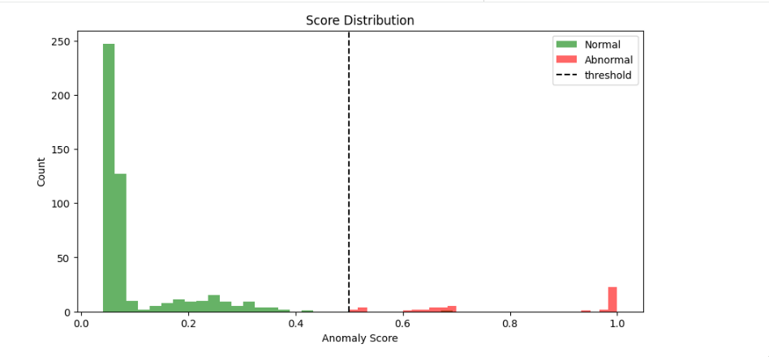
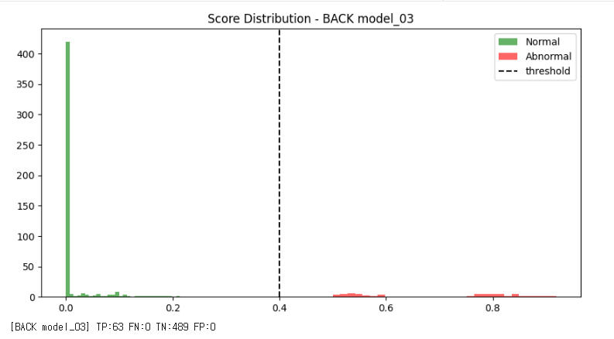
04 구현 결과 및 검증
구현 시험 — 최종 모델 성능
resnet_50_2를 backbone으로 한 model_03 채택
모델
학습 데이터
주요 지표
Threshold
model_03_front
벨트 정상 479장 / 불량 50장
AUROC 1.0 / F1 1.0
0.55
model_03_back
벨트 정상 489장 / 불량 63장
AUROC 0.999 / F1 1.0
0.4
Score Distribution — model_03_front
Score Distribution — BELT BACK
※ AUROC: 정상/불량 구분 성능 지표로 1에 가까울수록 우수 · F1: 정밀도와 재현율의 조화 평균 · Threshold: PASS/FAIL 판별 기준 점수

Slide 24
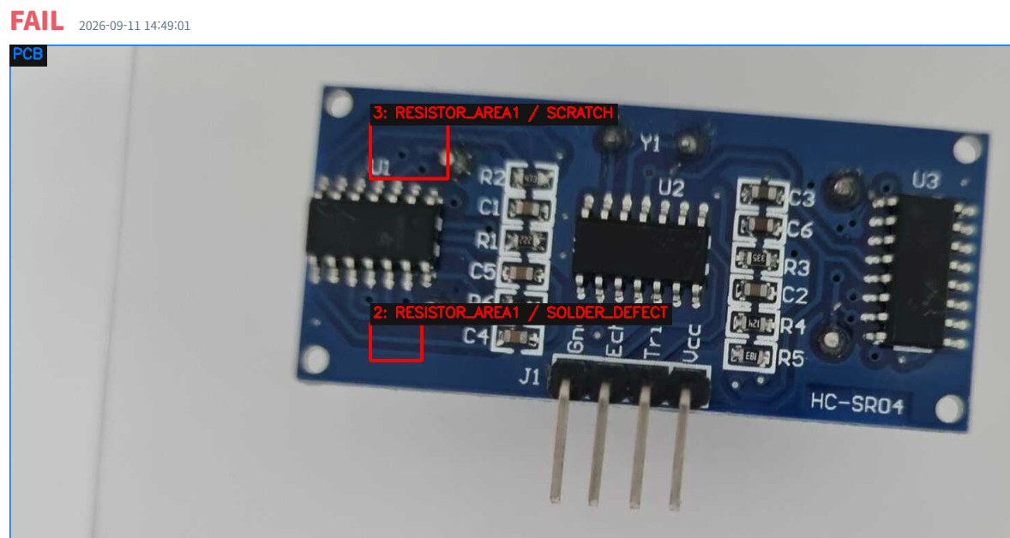
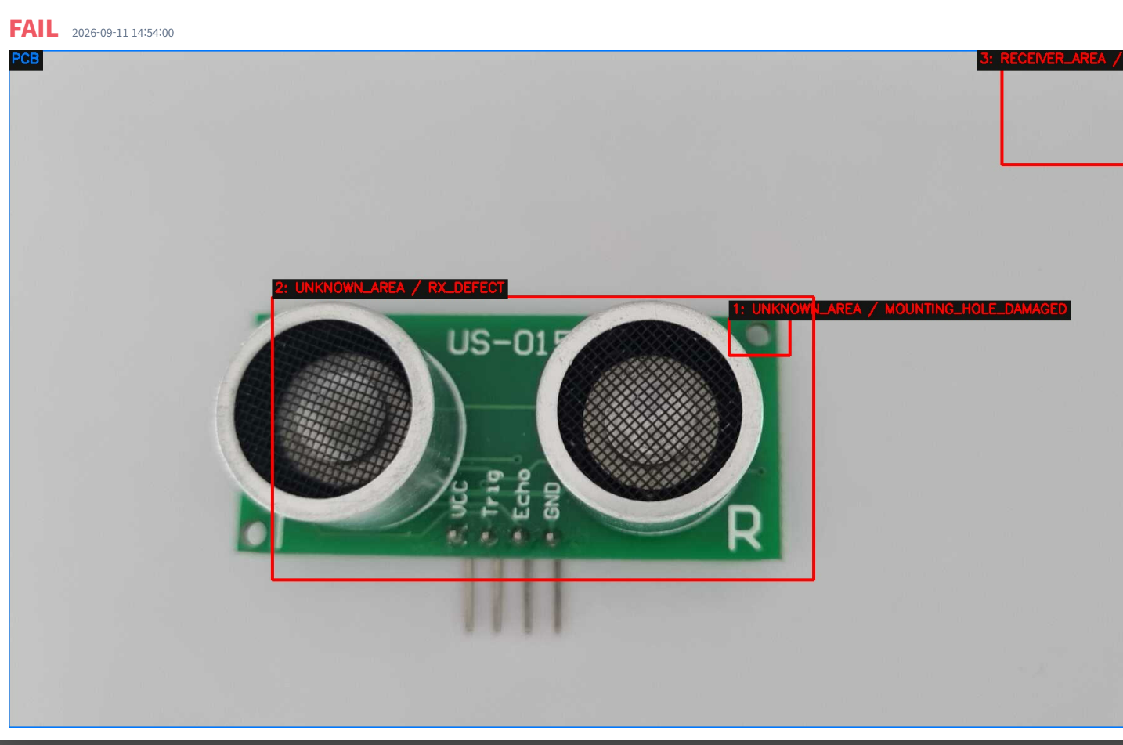
04 구현 결과 및 검증
구현 시험 — 실제 검출 결과
컨베이어 벨트 위에서 결함 위치와 유형을 실시간으로 함께 표시한 결과
RESISTOR_AREA1 — SCRATCH / SOLDER_DEFECT
US-015 — 미학습 모델(불량 판정)
복합 결함 — IC_DAMAGED / CRYSTAL_MISSING 외
다양한 결함 유형에서 안정적으로 동작하는 위치·유형 판정
※ 결함 코드(예: SOLDER_DEFECT)는 결함 유형을 영문 약어로 표기한 명칭입니다

Slide 25
04 구현 결과 및 검증
실행 영상
컨베이어 벨트 기반 실시간 PCB 검사 및 자동 선별 시연
front
back

Slide 26
04 구현 결과 및 검증
UI / UX
구현된 관리시스템 UI와 선별 이후 데이터 베이스 저장 과정

Slide 27
04 구현 결과 및 검증
트러블슈팅 및 해결
개발 과정에서 마주친 핵심 문제들을 원인 분석을 통해 해결
카메라 프레임 지연
Jetson–M4 GPIO 노이즈
문제
추론이 끝날 때까지 cap.read()를 호출하지 않아 프레임이 버퍼에 계속 누적
문제
특정 GPIO 신호 인가 시 인접 핀까지 함께 High로 인식되어 오작동 발생
해결
별도 스레드로 항상 최신 프레임만 유지(frame_reader)하도록 구조 변경
해결
모터·모터드라이버발 노이즈로 확인, 신호 구간에 10kΩ 저항을 추가하여 해결
PCB 부분 인식 오판정
결함 위치 박스 흔들림
문제
PCB 일부만 카메라에 들어와도 물체로 인식하여 계속 FAIL 판정이 발생
문제
매 프레임 독립적으로 threshold를 적용하여 박스 위치·개수가 계속 바뀜
해결
PCB 박스 중심이 지정 구간에 도달했을 때만 판정하도록 구조 변경
해결
FAIL 판정 순간의 단일 프레임을 캡처하여 결함 위치를 고정 판별
※ frame_reader: 카메라 프레임을 별도로 읽어오는 스레드 · Threshold: PASS/FAIL 판정 기준 점수

Slide 28
04 구현 결과 및 검증
결과 분석 및 기대 효과
성능 지표 기반 목표 달성 여부 확인과 기대 효과
목표 달성
목표 달성
목표 달성
AUROC 1.0
F1 1.0
12종
정상·불량 구분 성능 지표
(벨트 환경 모델 기준)
정밀도·재현율의 조화 평균
오탐·미탐 최소화
결함 유형 세분화 분류
원인까지 자동 식별
미달성
미달성
PCB 1종 검증
소자 단위 결함
HC-SR04 1개 기종만 검증 — US-015 등
다양한 PCB 확장은 미구현
저항 등 작은 부품 결함은 미검출 — 카메라 해상도·Jetson 메모리 한계로 보류
기대 효과 실제 생산 라인 적용 시 검사 인력 절감과 24시간 무중단 검사가 가능하며, 카메라·기준 이미지 교체만으로
다른 PCB 모델까지 손쉽게 확장 가능

Slide 29
05 업무분장
업무분장
AI · 제어 · UI · 기구물 역할 분배
박
김
곽
이
팀장 | 박수민
팀원 | 김태환
팀원 | 곽혜민
팀원 | 이양배
AI 모델링
AI 파이프라인 · 기구물
UI · DB
판정 · MCU 제어
PatchCore 모델 학습 및 backbone·해상도 비교 검증, 박스·벨트 환경 데이터셋 구축과 모델 성능 고도화
AI-판정-UI 파이프라인 연동, 카메라 지연 개선, 결함 위치 좌표 영역 정의, 벨트 기구물 제작 및 배경 대응 로직 구현
판정 알고리즘 및 결함 유형 분류 구현, Jetson–M4 GPIO 연동, 이벤트 큐 기반 상태머신으로 컨베이어 벨트 자동 제어
실시간 판정 UI 설계 및 SQLite DB 연동, PASS/FAIL 검사 이력 아카이브와 이미지 확인 모달 구현

Slide 30
06 향후 연구 과제
향후 연구 과제
네 가지 방향의 시스템 고도화 계획
1
2
3
4
실환경 안정화
원인 분석 고도화
경량화·고속화
다품종 PCB 확장
현장 환경 적응력 강화 (조명·진동 변화에도 오작동 최소화)
불량 원인 정밀 진단 (부품 휨·손상 유형 정밀 분류)
검사 속도 최적화 (AI 모델 경량화로 속도 향상 & 고정밀 유지)
다양한 제품(PCB) 호환성 확대 (신규 기판 적용 체계)
네 가지 방향의 고도화로, 실제 양산 라인에 바로 투입 가능한 완성도를 목표로 발전

Slide 31
07 프로젝트 수행 후기
프로젝트 수행 후기
박수민 팀장
김태환 팀원
곽혜민 팀원
이양배 팀원
AI 모델링
AI 파이프라인 · 기구물
UI · DB
판정 · MCU 제어
💡 프로젝트 느낀점
💡 프로젝트 느낀점
💡 프로젝트 느낀점
💡 프로젝트 느낀점
소량의 정상 데이터만으로도
PCB의 이상 여부를 판별할 수 있는 이상 탐지 방식의 가능성을 확인함
완벽한 모델보다, 환경 변화에 계속 맞춰갈 수 있는 구조가 더 중요하다는 걸 체감함
AI·판정·UI가 연결되는 과정에서 각 처리 시점을 명확하게 합의하는 것이 중요함을 체감
AI의 판정 결과가 GPIO → MCU → 모터 제어까지 이어지는 전체 흐름을 이해함
🔧 어려웠던 점 & 극복
🔧 어려웠던 점 & 극복
🔧 어려웠던 점 & 극복
🔧 어려웠던 점 & 극복
어려움 : 입력 해상도를 높이면 미세 결함 검출은 향상되지만
Jetson의 연산·메모리 제약으로
TensorRT 엔진 변환에 한계 발생
어려움 : 여러 부품이 서로 다른 유형의 결함을 동시에 겪었을 때, 위치와 유형을 각각 구분 못 하는 문제
어려움 : 실시간 판정 저장과 화면 갱신을 동시에 처리하는 부분
어려움 : Jetson에서 하나의 GPIO만 출력했지만 다른 GPIO에도 펄스가 발생해 MCU가 잘못된 이벤트를 인식하는 문제
극복 : SQLite WAL 모드로 읽기·쓰기 충돌 없이 구조를 정리해 해결
극복 : Backbone과 CoreSet 비율을 조정하며 검출 성능과 추론 부담을 비교해 적절한 모델 구성을 선정
극복 : 결함 박스마다 따로 잘라내어 하나씩 분류하는 방식으로 해결
극복 : 오실로스코프로 GPIO 신호를 직접 확인하고 MCU 입력 신호와 배선 환경을 점검하여 신호 간 간섭 문제를 확인하고 개선
🏁 마무리 소회
🏁 마무리 소회
하나의 과정으로 연결하는 경험을 해볼 수 있어 좋았다.
🏁 마무리 소회
작은 선택이 실전에서 결과를 크게 바꿀 수 있다는 것을 경험함
🏁 마무리 소회
AI 모델의 성능은 모델 구조뿐 아니라 학습 데이터와 실제 구동 환경의 영향을 크게 받는다는 것을 경험함
소프트웨어 로직뿐 아니라 GPIO 신호, 배선, 하드웨어 환경까지 함께 확인해야 문제의 원인을 정확히 찾을 수 있음을 경험함.

Slide 32
Q & A
보드가드 BoardGuard
박수민 · 김태환 · 곽혜민 · 이양배

